Slide 1
Elaborer un plan de prévention
Des travaux vont avoir lieu dans votre établissement comptant 3 étages : le premier étage de l’immeuble a été retenu pour qui soient implantés les bureaux du service des ressources humaines.
Vous êtes conseillers de prévention et devez établir le plan de prévention pour l’intervention d’entreprises extérieures.
Les travaux commencent en semaine 25 et doivent impérativement se terminer en semaine 33
A votre disposition :
Le plan des locaux situés au 1er étage
Le planning du projet d’implantation des bureaux RH
Une fiche récapitulative des entreprises extérieures et des tâches effectuées
Un plan de prévention vierge à compléter
Vous êtes dans votre bureau et démarrez les réflexions. Cliquez sur les différents objets pour en découvrir le contenu.

Slide 2


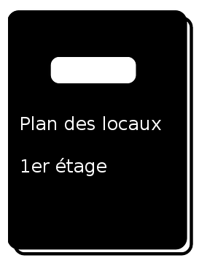
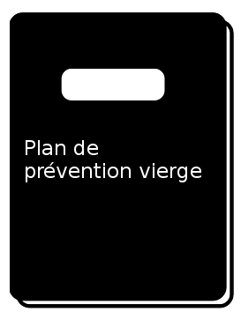

Slide 3

Les entreprises extérieures suivantes ont été retenue pour l’opération d’implantation des bureaux du 1er étage :
La société Joseph a pour lot le démontage des faux plafonds et retrait de la moquette existante. Elle installera ensuite les portes des bureaux et posera des dalles vinyles par collage
La société Fusible démontera les anciens circuits électriques et effectuera le nouveau câblage électrique et l’installation des luminaires
La société Placo effectuera l’installation des cloisons des nouveaux bureaux et l’installation des faux plafonds
La société Frimat installera les éléments de chauffage/aération des bureaux. Elle raccordera ces éléments cuivre aux groupes existants au RDC.
La société Picasso assurera la pose de la peinture sur les cloisons

Slide 4
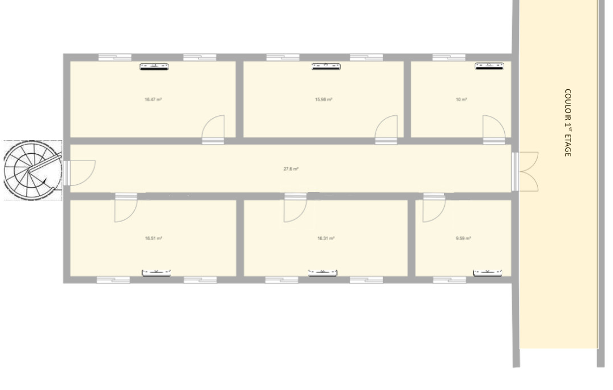
Plan des bureaux 1er étage

Slide 5
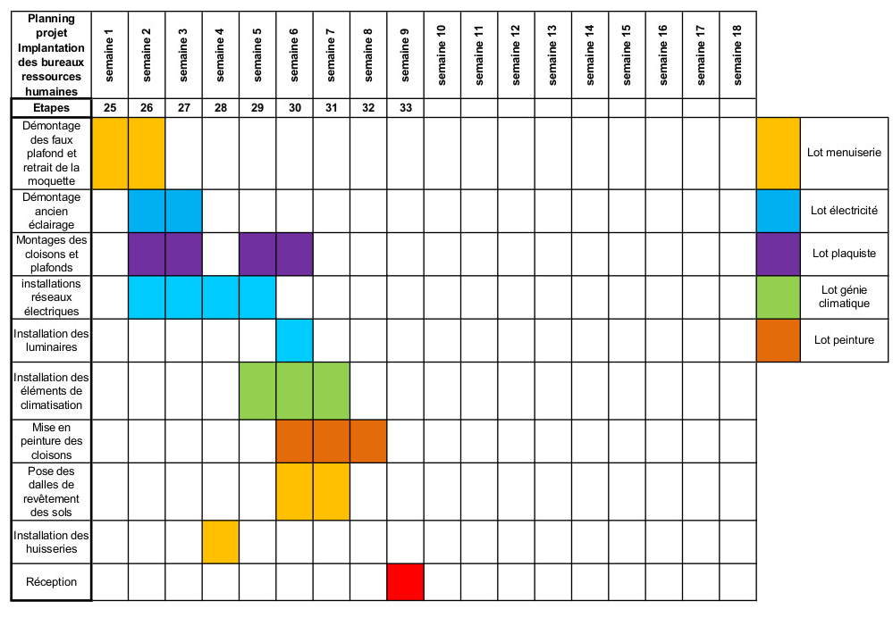
Planning des travaux

Slide 6
Etes-vous prêt à rédiger votre plan de prévention ?
Si oui, cliquez ici
Pour revenir aux pages précédentes :

